Slide 1
第5章 选择控制结构
哈尔滨工业大学（深圳）
计算机科学与技术学院
漆舒汉
shuhanqi@cs.hitsz.edu.cn
课件.版权：哈尔滨工业大学，苏小红， sxh@hit.edu.cn
Notes:
上节内容：算术运算符、增1和减1运算符，复合赋值，宏常量和const常量（替换幻数），不同类型运算自动转换和强制转换

Slide 2


Slide 3

第5章 学习内容
算法的描述方法
关系运算符，条件运算符，逻辑运算符
条件语句
开关语句
程序测试

Slide 4
5.1计算机中的问题求解
设计算法（ Algorithm ）
  为解决一个具体问题而采取的、确定的、有限的操作步骤
  仅指计算机能执行的算法
数据存储的组织形式
结构
算法
数据-算法操作的对象
结构-决定数据如何存储
算法- 对数据操作的步骤
数据
对数据操作的步骤
基本数据类型
Notes:
Wirth名言：程序=算法+数据结构
算法是程序的灵魂，好的算法能够给程序的性能带来质的提升

Slide 5
5.2算法的概念及其描述方法
算法的描述方法
  自然语言描述
  伪码（Pseudocode）描述
  传统流程图（Flowchart）
    在1966年，Bohra 与 Jacopini 提出
    算法的图形表示
  N-S结构化流程图
    1973年，美国学者I.Nassi 和 B.Shneiderman 提出

Slide 6

5.2算法的概念及其描述方法
例：已知苹果每公斤价格pricePerkg，买quantity 公斤的苹果，需要多少钱？
Input
Process
Output
quantity
pricePerkg
price = quantity * pricePerkg
price
先确定问题的输入和输出.
再确定问题的求解方法.

Slide 7
5.2算法的概念及其描述方法
自然语言描述
  输入quantity和 pricePerkg
  根据公式price = quantity * pricePerkg计算price
  输出price
伪码描述
  Input quantity, pricePerkg
  price = quantity * pricePerkg
  Output price
  End

Slide 8
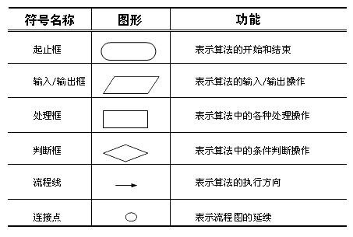
5.2算法的概念及其描述方法
传统流程图描述
常用的流程图构件
开始
输入quantity和 pricePerkg
price = quantity * pricePerkg
  输出price
结束

Slide 9
5.2算法的概念及其描述方法
传统流程图描述
开始
N-S结构化流程图描述
输入quantity和 pricePerkg
输入quantity和 pricePerkg
price = quantity * pricePerkg
price = quantity * pricePerkg
  输出price
  输出price
结束

Slide 10
顺序结构（Sequence Structure）
计算和赋值
  赋值表达式语句
  赋值表达式 ;
  price = quantity * pricePerkg;
数据的输入输出
  标准输入输出函数调用语句
  scanf("%d", &pricePerkg);
  printf("%d", price);
输入数据
计算和赋值
输出数据
Notes:
课本48和51页的两个输入输出格式符的表要自学

Slide 11
5.2算法的概念及其描述方法
算法的特性
  有穷性
    在合理的时间内完成
  确定性，无歧义
      如果x≥0，则输出Yes；如果x≤0，则输出No
  有效性
    能有效执行
      负数开平方……
  没有输入或有多个输入
  有一个或多个输出

Slide 12
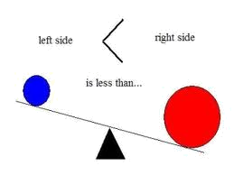


【例5.1】计算两整数的最大值
Input
Process
Output
a
b
????
max
如何设计算法呢？

Slide 13
Start
输入 a 和 b
Yes
a > b?
No
max = a
max = b
输出 max
End

Slide 14
5.3关系运算符与关系表达式
Relational Operation | Description | Examples of Expression | 表达式的值
< | Less than | 6 < 9 | 1 (true)
<= | Less than or equal to | 5 <= 5 | 1 (true)
> | Greater than | 2 > 6 | 0 (false)
>= | Greater than or equal to | 9 >= 5 | 1 (true)
== | Equal to | 7 == 5 | 0 (false)
!= | Not equal to | 6 != 5 | 1 (true)
注意判等运算符的写法和表达式的值

Slide 15
更多需要使用选择结构的例子
计算n个数的最大值，最小值
判断三角形三边能否构成三角形？
判断输入的英文字母是大写还是小写？
判断某年是否是闰年?
……

Slide 16


选择结构（分支结构）
（Selection Structure）
单分支（Single Selection）
多分支（Multiple Selection）
双分支（Double Selection）
else - if
if
if - else

Slide 17
5.4用于单分支控制的条件语句
  伪码表示
  step a
  if (条件为真)
  {
step m
step n
}
step b
step a
条件
Y
step m
N
step n
step b
传统流程图

Slide 18
5.4用于单分支控制的条件语句
Syntax:
if ( 表达式 )
语句;
or
if ( 表达式 )
{
语句1;
语句2;
}
用表达式表示条件
复合语句
(Compound Statement)
被当作一条语句看待

Slide 19

5.4用于单分支控制的条件语句
不局限于关系表达式（0或1）
也可为数值表达式（0或非0）
表达式的值非0时，为真
Syntax:
if ( 表达式 )
语句;
or
if ( 表达式 )
{
语句1;
语句2;
}
如何表示条件的真和假呢？

Slide 20

5.5用于双分支控制的条件语句
  伪码
  Step a
  if (条件为真)
  {
Step m
Step n
}
else
{
Step x
Step y
}
Step z
Step a
条件
Y
Step m
N
Step n
Step x
Step y
Step z

Slide 21
5.5用于双分支控制的条件语句
Syntax:
if ( 表达式 )
语句1;
else
语句2;
or
if ( 表达式 )
{
语句1;
语句3;
}
else
{
语句2;
语句4;
}
即使分支中只有一条语句，大括号最好也不省略

Slide 22
Start
双分支（Double Selection）
输入 a 和 b
Yes
a > b?
No
max = a
max = b
输出 max
  #include <stdio.h>
  main()
  {
  int a, b, max;
  printf("Input a,b:");
  scanf("%d,%d", &a, &b);
  if (a > b){max = a;}
  else {max = b;}
  printf("max = %d\n", max);
  }
End
if (a > b)
{max = a;}
else
{max = b;}
if (a > b)
{max = a;}
if (a <= b)
{max = b;}
Notes:
双分支只测试一次，效率高

Slide 23
5.6条件运算符和条件表达式
#include <stdio.h>
main()
{
int a, b, max;
printf("Input a, b:");
scanf("%d,%d", &a, &b);
if (a > b)
{max = a;}
else
{max = b;}
printf("max = %d", max);
}
【例5.3】
表达式1 ? 表达式2 : 表达式3
}
max = a > b ? a : b;

Slide 24

5.7用于多分支控制的条件语句
多分支如何控制呢？
Step a
表达式1
Y
Step m
N
表达式2
Y
Step n
N
Step x
Step z
连续执行多个条件判断

Slide 25
5.7用于多分支控制的条件语句
表达式1
Y
表达式1
N
Step m
N
Y
表达式2
Y
表达式2
N
Step n
Step m
N
Y
Step x
Step n
Step x
Step z
Step z

Slide 26
5.7用于多分支控制的条件语句
  级联式if语句：else-if
  Step a
  if (表达式1)
  {
Step m
}
  else if(表达式2)
{
Step n
}
else
{
Step x
}
Step z
表达式1
N
Y
表达式2
N
Step m
Y
Step n
Step x
Step z
Notes:
else后面不是直接执行step n，而是还要执行一次判断

Slide 27
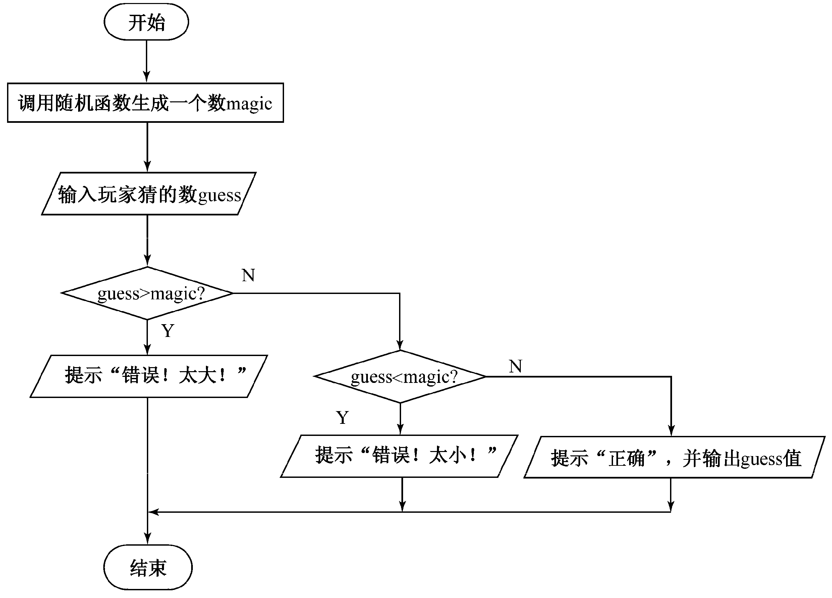

5.7用于多分支控制的条件语句
猜数游戏
猜对: right!
猜错:wrong!并提示大小
想一个1~100之间的数

Slide 28
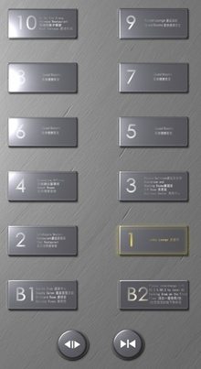

5.8用于多路选择的switch语句
开关语句
必须是int或char!
switch ( 表达式 )
{
case value1 :
语句1;
break;
case value2 :
语句2;
break;
……
default :
语句n;
break;
}
必须是常量!！
它是如何执行的呢？
必须有空格!!
Notes:
坐电梯的例子

Slide 29
5.8用于多路选择的switch语句
假设 month = 1
  Example: switch (month) {
case 1:
printf("January\n");
break;
case 2:
printf("February\n");
break;
case 3:
printf("March\n");
break;
default:
printf("Others\n");
break;
}
printf("End");
…this step will be executed. Later …
…case is terminated here. Jump to …
January
End _
January
_

Slide 30
5.8用于多路选择的switch语句
  Example: switch (month) {
case 1:
printf("January\n");
break;
case 2:
printf("February\n");
break;
case 3:
printf("March\n");
break;
default:
printf("Others\n");
break;
}
printf("End");
March
End _
March
_
假设 month = 3
…this step will be executed. Later …
…case is terminated here. Jump to …

Slide 31
5.8用于多路选择的switch语句
  Example: switch (month) {
case 1:
printf("January\n");
break;
case 2:
printf("February\n");
break;
case 3:
printf("March\n");
break;
default:
printf("Others\n");
break;
}
printf("End");
假设没有 break?

Slide 32
5.8用于多路选择的switch语句
假设month = 2
  Example: switch (month) {
case 1:
printf("January\n");
break;
case 2:
printf("February\n");
case 3:
printf("March\n");
break;
default:
printf("Others\n");
break;
}
printf("End");
February
_
March
_
End _
…this step will be executed. Later …
…execution continues. Thus, this step is executed . So …
… case is terminated here. Jump to …

Slide 33
5.8用于多路选择的switch语句
  Example: switch (month) {
case 1:
printf("January\n");
break;
case 2:
printf("February\n");
case 3:
printf("March\n");
break;
default:
printf("Others\n");
break;
}
printf("End");
假设这两个 break也移除?
month = 1 ?

Slide 34
5.8用于多路选择的switch语句
  Example: switch (month) {
case 1:
printf("January\n");
case 2:
printf("February\n");
case 3:
printf("March\n");
default:
printf("Others\n");
break;
}
printf("End");
month = 1 ?
month = 34 ?
default分支最好不省略!

Slide 35


5.9逻辑运算符和逻辑表达式
Symbol Description
&& 与（AND）当且仅当两者都为真
|| 或（OR） 只要两者中有一个为真
! 非（NOT）
a | b | a && b | a || b | !a | !b
0 | 0 | 0 | 0 | 1 | 1
0 | 1 | 0 | 1 | 1 | 0
1 | 0 | 0 | 1 | 0 | 1
1 | 1 | 1 | 1 | 0 | 0
! && ||
高
低

Slide 36
5.9逻辑运算符和逻辑表达式
i > j > k
  在C语言中是合法的，但它可能不是你期望表达的意思
  相当于(i > j) > k，不测试j是否位于i和k之间
  不同于(i > j) && (j > k)
判断ch是大写英文字母
  'Z' >= ch >= 'A' 是错误的
  (ch >= 'A') && (ch <= 'Z')
判断ch是数字字符
  (ch >= '0') && (ch <= '9')
Notes:
举例3>2>1
这里的关键问题：我们人的思考逻辑和计算机的运算逻辑之间有冲突，所以需要很仔细的熟悉这种差距

Slide 37

Thank you for
your attention !
Q&A
SuXiaoHong

